Slide 1

计算科学导论 ——关于计算机病毒
2007010111 侯江洲
2007010116 南稀腾

Slide 2
目录： part 1:计算机病毒的起源 part 2：什么是计算机病毒 part 3：计算机病毒的中毒症状 part 4：计算机病毒的著名历史 part 5：计算机病毒的预防措施

Slide 3


计算机病毒起源
电脑（计算机）
恶作剧起源说
科学幻想起源说
游戏程序起源说

Slide 4
计算机病毒定义 （Computer virus)
计算机病毒（Computer Virus）是编制者在计算机程序中插入的破坏计算机功能或者数据的代码，能影响计算机使用，能自我复制的一组计算机指令或者程序代码；
计算机病毒具有传播性、隐蔽性、传染性、潜伏性、可触发性、针对性和破坏性。
计算机病毒的生命周期：开发期→传染期→潜伏期→发作期→发现期→消化期→消亡期；
计算机病毒被公认为数据安全的头号大敌。
类型：
1.网络病毒
2.文件病毒
3.引导型病毒

Slide 5

中毒症状
中毒电脑的主要症状很多，凡是电脑不正常都有可能与病毒有关。比如：死机，重新启动，自动关机，出现奇怪的问候语等等。

Slide 6
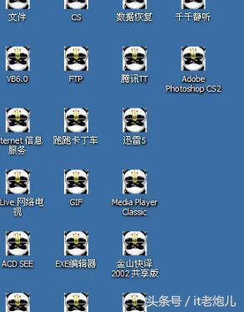
计算机病毒的著名历史
《07年“熊猫烧香”》：是李俊制作并肆虐网络的一款电脑病毒，熊猫烧香跟灰鸽子不同，是一款拥有自动传播、自动感染硬盘能力和强大的破坏能力的病毒，它不但能感染系统中exe，com，pif，src，html，asp等文件，它还能终止大量的反病毒软件进程并且会删除扩展名为gho的文件（该类文件是一系统备份工具“GHOST”的备份文件，删除后会使用户的系统备份文件丢失。）
被感染的用户系统中所有.exe可执行文件全部被改成熊猫举着三根香的模样。
病毒将使用两类感染方式应对不同后缀的文件名进行感染
1）二进制可执行文件（后缀名为：EXE,SCR,PIF,COM)
2）脚本类（后缀名为：htm,html,asp,php,jsp,aspx)

Slide 7
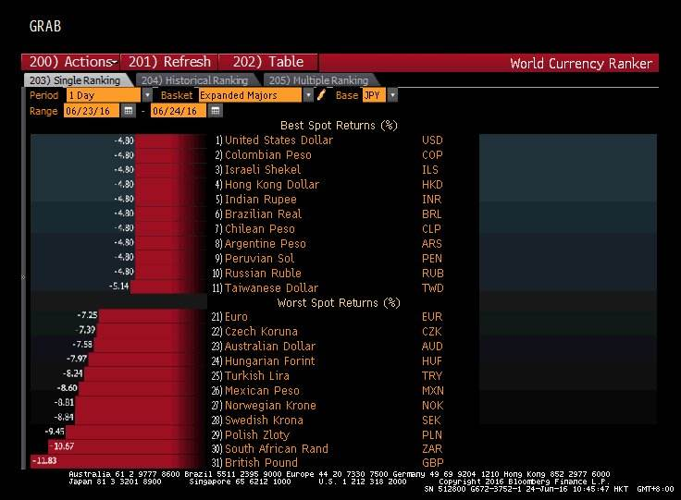
《1987黑色星期五》
黑色星期五病毒是一种文件型病毒，它是个早在1987年秋天就被发现的老牌PC机病毒，流传最广，变种很多，别名也多。除了它的多个变种之外，基于其发展出来的其他病毒也最多。一般来说，黑色星期五感染文件后，会在文件的末尾放有标志串“sUMsDos ，一些病毒检测程序以此作为识别黑色星期五病毒的标志，但是很多黑色星期五病毒的变种已将这个标志变成各种各样的其他字符串。

Slide 8
防范措施
软件杀毒
禁止查看“三无”网站
系统补丁，保护源代码

Slide 9

感谢聆听

